Slide 1


JavaScript I
Giorno 4

Slide 2

Gli array

Slide 3
Array: definizione
Sostanzialmente l’array è una variabile
capace di archiviare e memorizzare una
serie di valori anziché uno solo alla volta.
Nel definire l’array utilizziamo
la stessa keyword var
Un array appare come una vera e propria lista ed è utile proprio quando i dati da inserire nel nostro programma sono una serie ordinata di valori.
Esempio una lista di animali:
var animale1 = “gatto”;
var animale2 = “cane”;
var animale3 = “coniglio”;
………..

Slide 4
Array: creazione e uso
Nel definire l’array utilizziamo
la stessa keyword var
Indichiamo i valori che formano
la lista tramite parentesi quadre e
separati da virgole.
La lista di variabili:
var animale1 = “gatto”;
var animale2 = “cane”;
var animale3 = “coniglio”;
Possiamo indicarla come array:
var animali = [“gatto”, “cane”, “coniglio”];

Slide 5
Array: creazione e uso
Possiamo indicare un array con sintassi alternative che in alcuni casi rendono il codice più leggibile.
var animali = [
“gatto”,
“cane”,
“coniglio”
];
var anni = [
1920,
1965,
2013
];
La virgola di separazione, nell’ultimo elemento non è necessaria.

Slide 6
Array: uso della Keyword new
Per creare un array possiamo
usare la keyword new.
In questo caso la lista degli elementi
È creata all’interno di parentesi toned.
var animali = [
“gatto”,
“cane”,
“coniglio”
];
var animali = new Array (
“gatto”,
“cane”,
“coniglio”
);
var anni = [
1920,
1965,
2013
];
var anni = new Array (
1920,
1965,
2013
);

Slide 7
Array come oggetti
Gli array in JS sono da considerarsi
come oggetti.
L’ output di typeof su un array
object come tipo di dato anche la
sua descrizione logica è di lista ordinata
di elementi.
A questo proposito si evidenzia che in
programmazione l’ordine inizia dallo 0.
var animali = [
“gatto”,
“cane”,
“coniglio”
];
Ordine degli elementi
gatto => 0
cane => 1
coniglio => 2
var animali = [
“gatto”,
“cane”,
“coniglio”
];
typeof(animali);
“object”

Slide 8
Array come oggetti
Gli array in JS sono da considerarsi
come oggetti.
L’ output di typeof su un array
object come tipo di dato anche la
sua descrizione logica è di lista ordinata
di elementi.
A questo proposito si evidenzia che in
programmazione l’ordine inizia dallo 0.
var animali = [
“gatto”,
“cane”,
“coniglio”
];
Ordine degli elementi
gatto => 0
cane => 1
coniglio => 2
var animali = [
“gatto”,
“cane”,
“coniglio”
];
typeof(animali);
“object”

Slide 9
Array: accesso agli elementi singoli
La possibilità di ordinare gli elementi di un array ci permette di accedere ad essi singolarmente.
Per accedere agli elementi facciamo al numero di indice
var tipoAnimale = animali[0];
console.log(tipoAnimale); => “gatto”
var tipoAnimale = animali[1];
console.log(tipoAnimale); => “cane”
var tipoAnimale = animali[2];
console.log(tipoAnimale); => “undefined”
var animali = [
“gatto”,
“cane”,
];

Slide 10
Array: accesso agli elementi singoli
All’ interno di un documento possiamo accedere agli elementi dell’array selezionando un elemento target nel quale visualizzare il nostro dato.
var animali = [
“gatto”,
“cane”,
];
gatto
<h1 id=“test”></h1>
document.getElementById(“test”).innerHTML = animali[0];

Slide 11
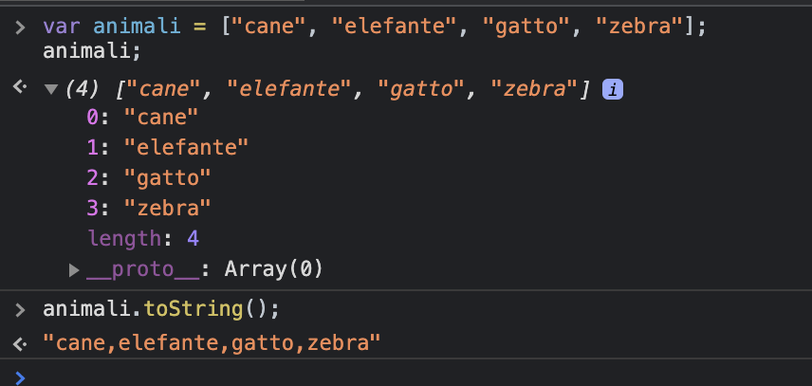
Convertire una stringa in array
Come abbiamo visto l’indice numerico ci permette di accedere facilmente al singolo elemento.
Possiamo però anche accedere a tutti gli
elementi della lista usando il metodo toString();
var animali = [
“gatto”,
“cane”,
“coniglio”
];
<h1 id=“test”></h1>
document.getElementById(“test”).innerHTML = animali.toString();
“gatto, cane, coniglio”
console.log(animali);

Slide 12
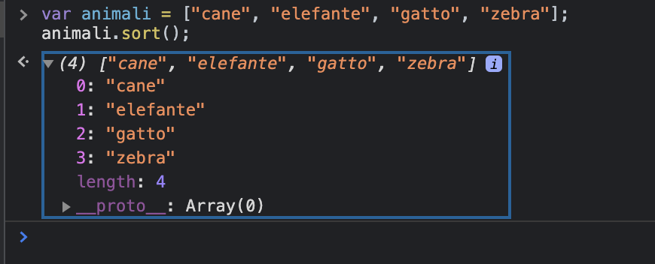
Sorting di un array
Utilizzando il metodo sort(); possiamo ordinare alfabeticamente la lista degli elementi di un array
var animali = [
“gatto”,
“elefante”,
“Zebra”,
“cane”
];

Slide 13
Metodi delle stringhe

Slide 14
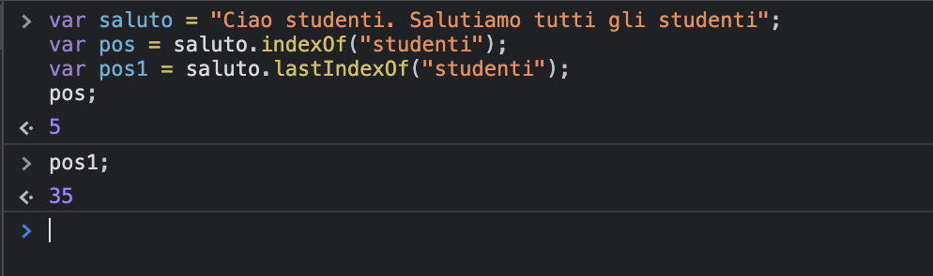
I metodi delle stringhe: cercare nelle stringhe
JS, come tutti i linguaggi di programmazione, possiede numerosi metodi predefiniti per la manipolazione dei tipi di dati.
Una serie di metodi interessano la manipolazione delle stringhe.
Metodo indexOf();
Ci permette di trovare la prima posizione della parte di stringa indicata.
Vediamo l’esempio
Metodo lastIndexOf();
Ci permette di trovare l’ ultima posizione della parte di stringa indicata.
Vediamo l’esempio

Slide 15
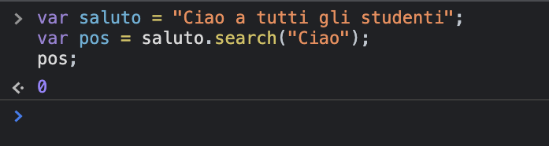
I metodi delle stringhe: cercare nelle stringhe
I metodi indexOf() e
lastIndexOf(), accettano un secondo
parametro che indica a partire da quale posizione
iniziare la ricerca:
var pos = saluto.indexOf(“saluto”, 10);
var pos = saluto.lastIndexOf(“saluto”, 10);
Analogo a questi è il metodo search() che a differenza degli altri due metodi, non accetta un secondo parametro ma accetta le ricerche con espressioni regolari, quindi ha una capacità di ricerca di maggior dettaglio

Slide 16
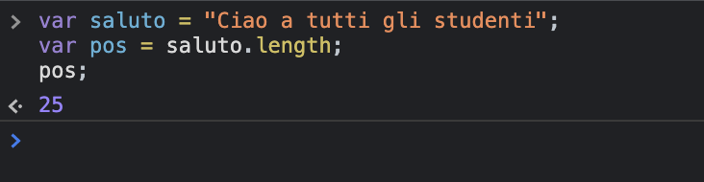
I metodi delle stringhe: lunghezza delle stringhe
Particolarmente utilizzato è il metodo
length con il quale possiamo ottenere la lunghezza degli elementi che costituiscono una stringa.
Per lunghezza della stringa si intende il numero dei caratteri di cui è composto un elemento testo, compresi gli spazi.
Nell’esempio la stringa è composta da 21 caratteri e 4 spazi

Slide 17
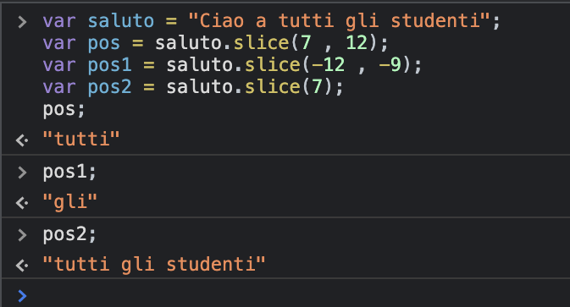
I metodi delle stringhe: estrazione di parte della stringa
Per estrarre parte della stringa utilizziamo i metodi:
slice();
substring();
substr();
Il metodo slice(); accetta due parametri: posizione di inizio e fine dell’estrazione, ammettendo diverse opzioni:
slice(10, 15);
slice(-6 , -4); => l’estrazione inizia dalla fine
slice(8); => si estrae tutto fino alla posizione 8 e si restituisce tutto il resto

Slide 18
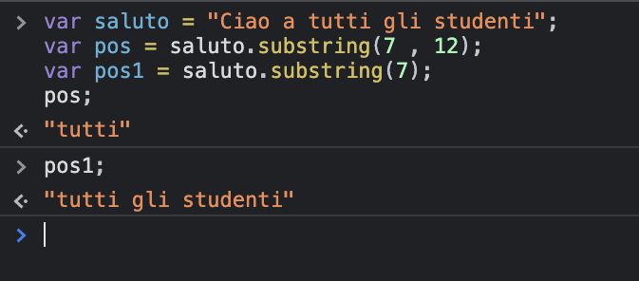
I metodi delle stringhe: estrazione di parte della stringa
Per estrarre parte della stringa utilizziamo i metodi:
slice();
substring();
substr();
Il metodo substring(); è analogo al metodo slice(); ma non accetta l’indicazione di posizione negativa
substring(4 , 6);
substring(8); => si estrae tutto fino alla posizione 8 e si restituisce tutto il resto

Slide 19
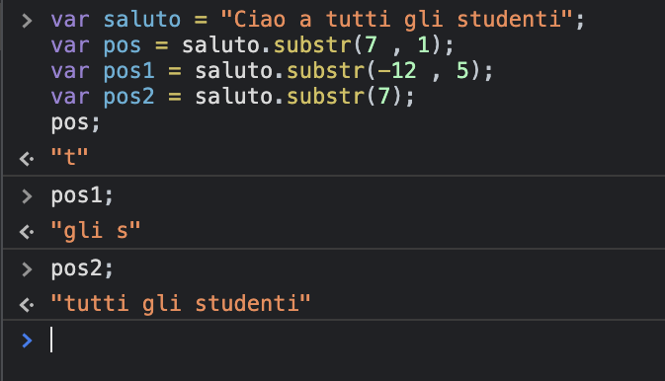
I metodi delle stringhe: estrazione di parte della stringa
Per estrarre parte della stringa utilizziamo i metodi:
slice();
substring();
substr();
Il metodo substr(); è analogo al metodo slice(); ma il secondo parametro indica la lunghezza della stringa estratta
substr(4 , 6); => estrae a partire da 4 per una lunghezza di 6 caratteri
substr(-4);
substr(8);

Slide 20
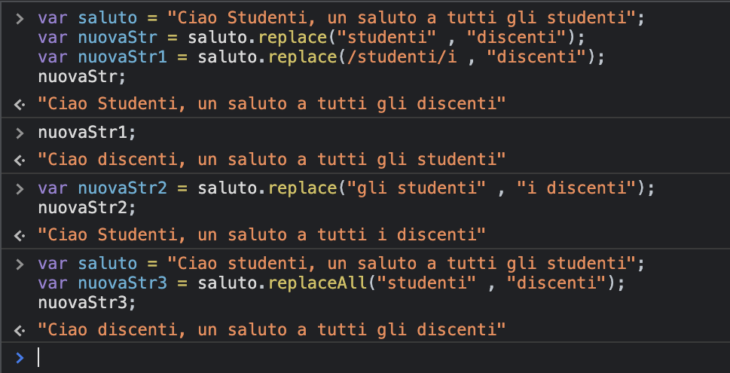
I metodi delle stringhe: sostituzione delle stringhe
Il metodo fondamentale per la sostituzione di un carattere in una stringa è :
replace(“parola da sostituire” , “parola che sostituisce”);
Il metodo replace() ha delle impostazioni di default:
crea una nuova stringa con il carattere sostituito;
è case sensitive; => vedi flag I
sostituisce solo la prima occorrenza della parola specificata; => vedi metodo replaceAll();

Slide 21
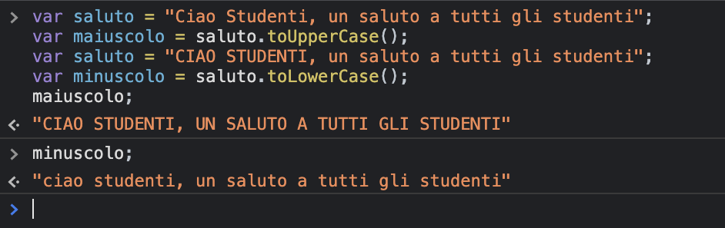
I metodi delle stringhe: sostituzione delle stringhe
Due metodi:
toLowerCase();
toUpperCase();
Possono essere compresi nei metodi di sostituzione.
Il metodo toUpperCase(); trasforma una stringa in maiuscolo
Il metodo toLowerCase(); trasforma una stringa in minuscolo

Slide 22
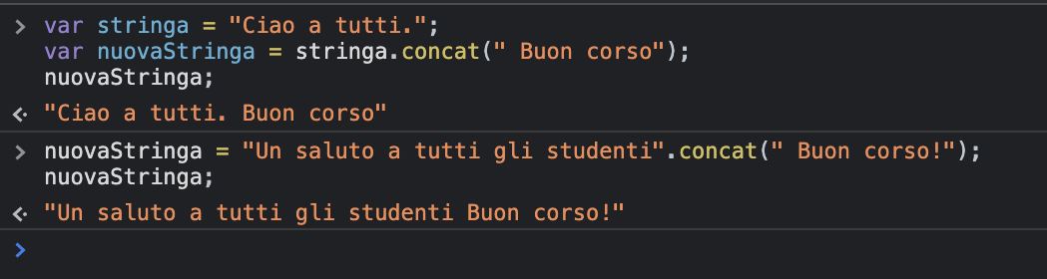
I metodi delle stringhe: la concatenazione
Abbiamo già visto come sia possibile concatenare due o stringhe o parti con l’ operatore +.
Un metodo alternativo molto versatile, è l’uso del metodo concat();
var stringa = “Ciao a tutti”;
var nuovaStringa = stringa.concat(“stringa da aggiungere”);
var nuovaStringa = “Ciao a tutti”.concat(“Buon corso”);

Slide 23
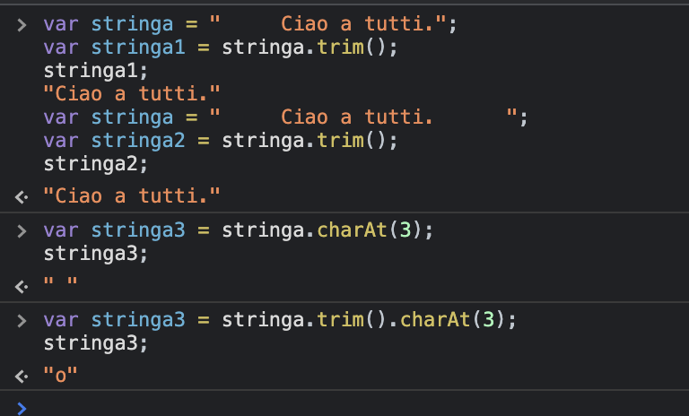
I metodi delle stringhe: trim e accesso per posizione
Il metodo trim(); ci permette di eliminare gli eventuali spazi vuoti di una stringa.
Mentre con il metodo charAt(); possiamo indicare un carattere relativo ad una posizione indicata
var stringa = “ Ciao a tutti”;
var stringaOttimizzata = stringa.trim();
var carattere = stringa.charAt(0); => C

Slide 24
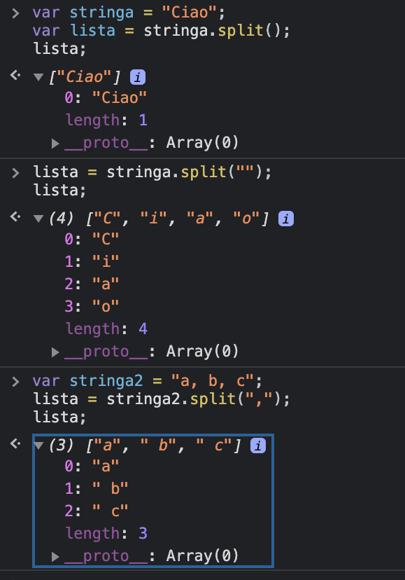
I metodi delle stringhe: il metodo split
Il metodo split(); ci permette di suddividere la stringa nei suoi elementi.
In questo modo possiamo facilmente ottenere un array composto dai singoli caratteri della stringa
var stringa = “Ciao”;
var lista = stringa.split(“”);

Slide 25
Metodi degli array

Slide 26
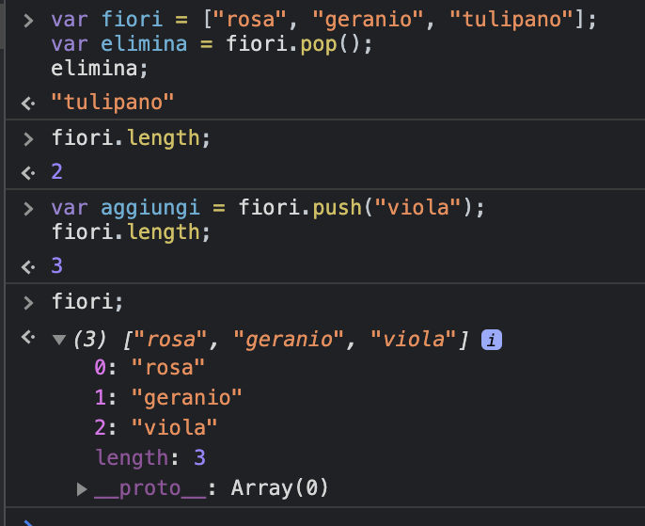
I metodi degli array: pop e push
Il metodo pop(); ci permette di estrarre l’ultimo elemento da una lista per eliminarlo;
Mentre con il metodo push(); possiamo aggiungere un elemento alla lista. Il nuovo elemento è aggiunto alla fine.
var fiori = [“rosa”, “geranio”, “tulipano”];
var elimina = fiori.pop(“ultimo elemento”);
var aggiungi = fiori.push(“ultimo elemento”);

Slide 27
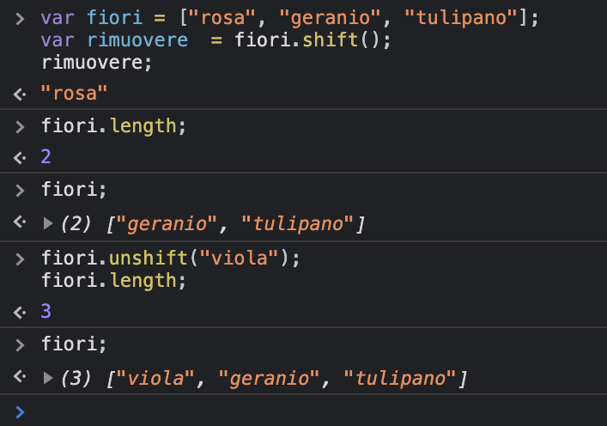
I metodi degli array: pop e push
Il metodo shift(); è analogo a pop(); ma seleziona e elimina il primo elemento dell’ array
Mentre con il metodo unshift(); possiamo aggiungere in prima posizione un elemento alla lista.
var fiori = [“rosa”, “geranio”, “tulipano”];
var elimina = fiori.shift(“primo elemento”);
var aggiungi = fiori.unshift(“primo elemento”);

Slide 28
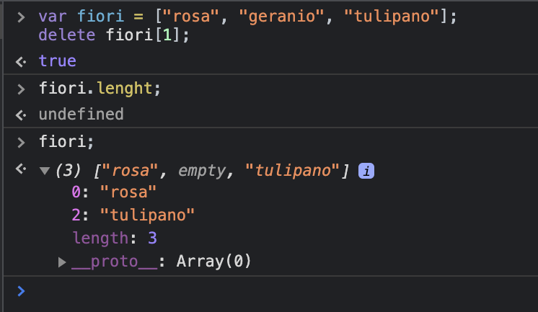
I metodi degli array: il metodo delete()
Come suggerisce la keyword del metodo stesso, delete(); cancella un elemento dell’array.
Tuttavia a differenza di pop() e shift(), questo metodo non ricostruisce un’ indicizzazione dell’array
var fiori = [“rosa”, “geranio”, “tulipano”];
delete fiori[1];
Elemento cancellato => geranio
L’elemento verrà sostituito da un indefinito empty e la posizione 1 rimarrà vuota

Slide 29
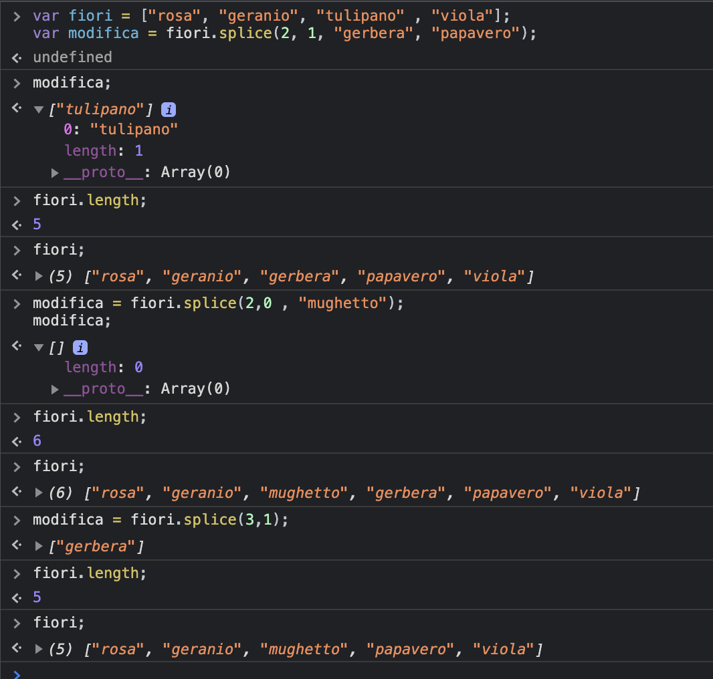
I metodi degli array: splice
Il metodo splice(); è piuttosto versatile applicato agli array.
Crea una nuova lista aggiungendo elementi nella posizione indicata e rimuovendone altri
var fiori = [“rosa”, “geranio”, “tulipano”, “viola”];
var modifica = fiori.splice(1, 2, ”gerbera”, “papavero”]; => aggiungo 2 elementi indicati in posizione 1 e cancello 2 elementi

Slide 30
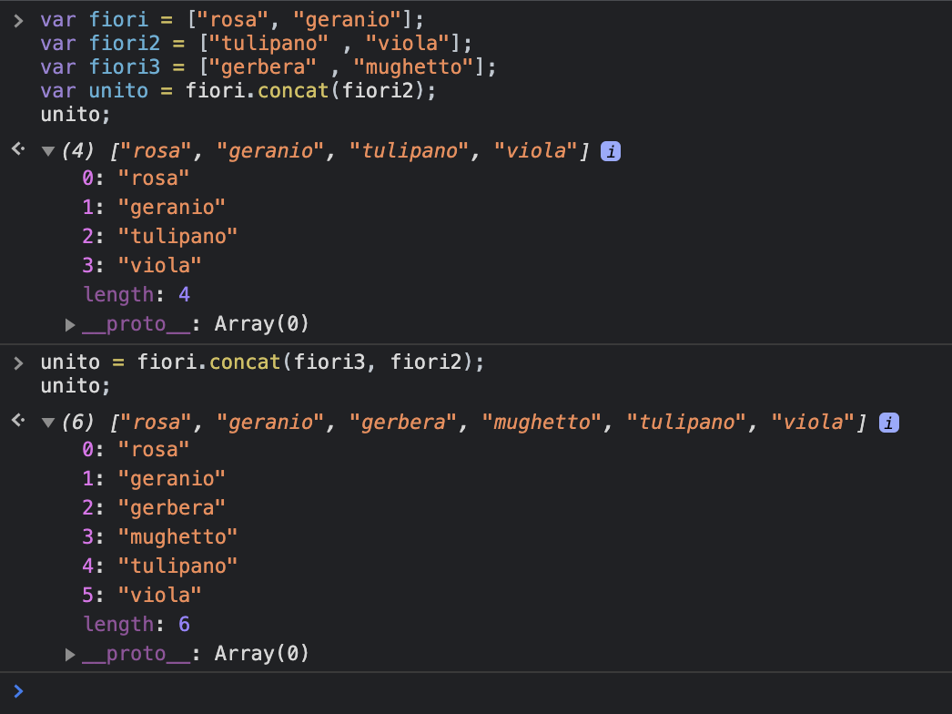
I metodi degli array: concatenazione
E’ possibile concatenare 2 o più array fra di loro con il metodo concat();
var unito = array1.concat(array2);
var unito = array1.concat(array2,array3);

Slide 31
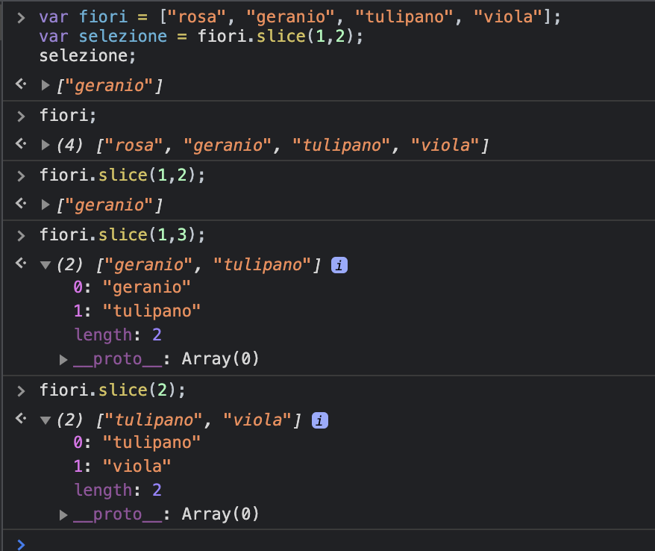
I metodi degli array: slice
Il metodo slice(); su un array estrae l’elemento o gli elementi indicati dai parametri assegnati
var fiori = [“rosa”, “geranio”, “tulipano”, “viola”];
fiori.slice(1,2); => “geranio”
La selezione comprenderà solo l’elemento “geranio” poiché il parametro 2 indica il limite e non deve essere incluso

Slide 32
Operatori matematici e metodi math

Slide 33
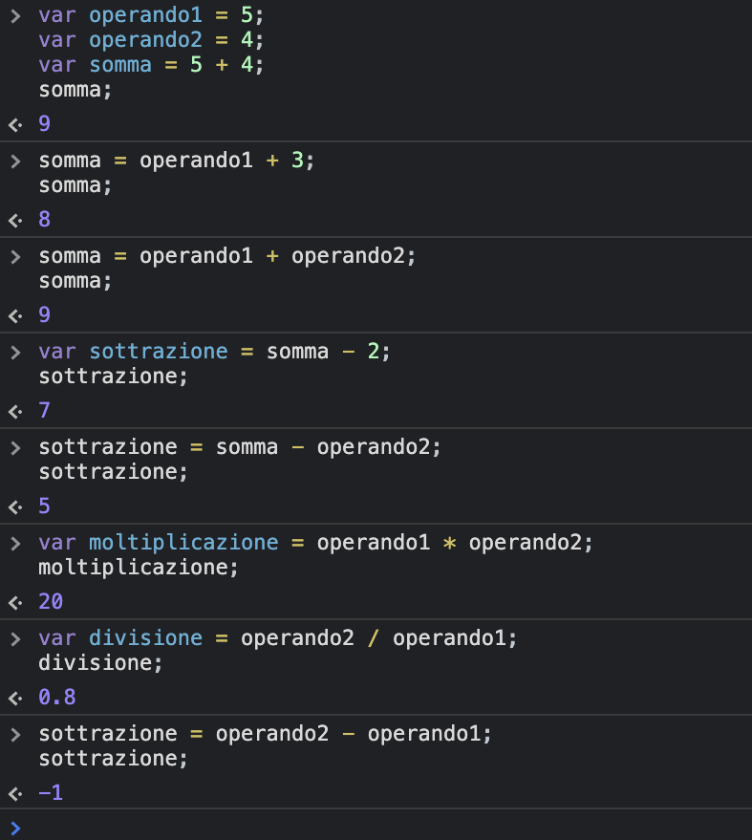
Aritmetica con JS: operazioni fondamentali
E’ possibile eseguire tutte le operazioni aritmetiche, anche strutturate tramite espressioni, usando gli operatori matematici fondamentali:
+ => somma
- => sottrazione
* => moltiplicazione
/ => divisione

Slide 34
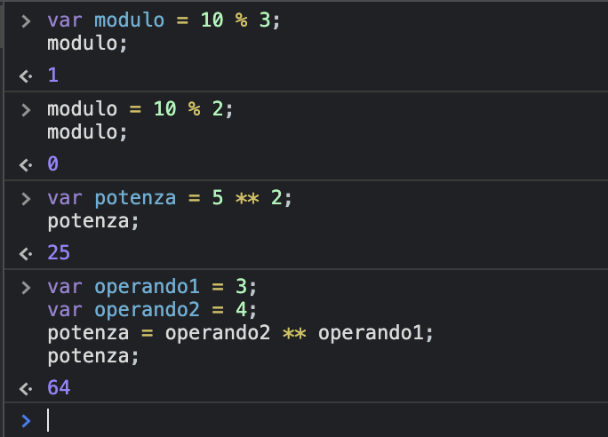
Aritmetica con JS: modulo ed operatore esponenziale
Per modulo si intende il rimanente risultante da una divisione. Il modulo viene indicato dalla keyword %
var divisione = 10 % 3; => 1
L’ operando 3 è compreso 3 volte nell’operando 10 con il rimanente di 1
E’ possibile usare il simbolo ** per indicare l’elevamenti a potenza
var potenza = 5 ** 2;

Slide 35
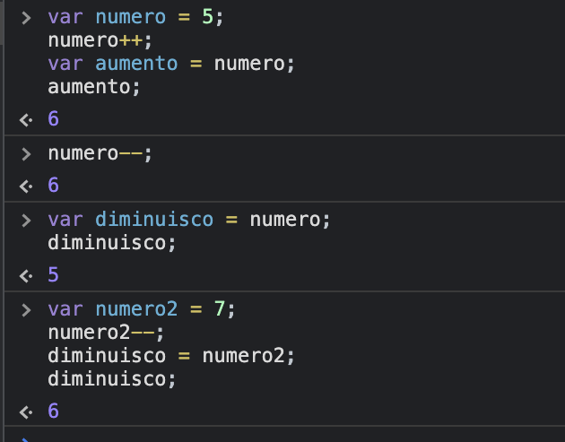
Aritmetica con JS: incremento e decremento
Per incrementare un numero possiamo utilizzare l’operatore ++:
5++ => incremento di una unità => 6;
numero++ => la variabile numero viene aumentata di una unità
Per decrementare un numero possiamo utilizzare l’operatore — (doppio trattino):
5— => decremento di una unità => 6;
numero— => la variabile numero viene diminuita di una unità

Slide 36
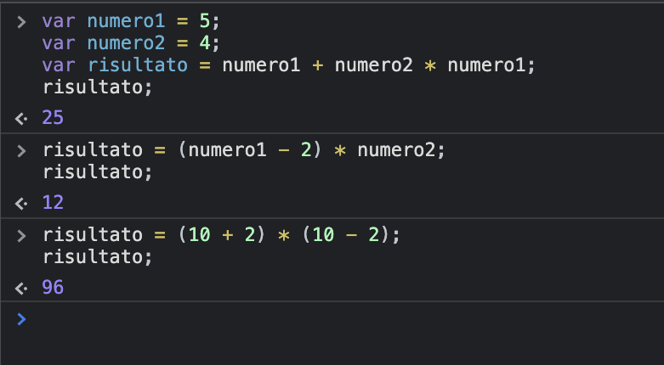
Aritmetica con JS: precedenza delle operazioni
Le operazioni vengono eseguite seguendo le consuete regole di precedenza matematica:
var risultato = 5 + 6 * 3; => 23
Si può indicare una diversa precedenza delle operazioni attraverso l’uso di parentesi:
var risultato = (5 + 6) * 3; => 33

Slide 37
Aritmetica con JS: Math
Math è un oggetto che offre molti strumenti per la gestione delle operazioni matematiche e in generale per la manipolazione dei numeri.
L’oggetto Math agisce attraverso l’uso di numerosi metodi.
Questa è la sintassi di base:
Math.metodo(numero);
<
Metodi per l’approssimazione:
round() => approssimazione all’intero più vicino
ceil() => approssimazione all’intero superiore
floor() => approssimazione all’intero inferiore
trunc() => ritorna l’intero di un decimale
Metodo per l’identificazione del numero:
sign()
Con i valori:
-1 in caso di numero negativo
0 in caso di null
1 in caso di numero positivo
Potenza, radice quadrata e assoluto:
pow(a, b) => risulta il valore di a alla potenza di b
sqrt()
abs() => assoluto positivo del numero

Slide 38
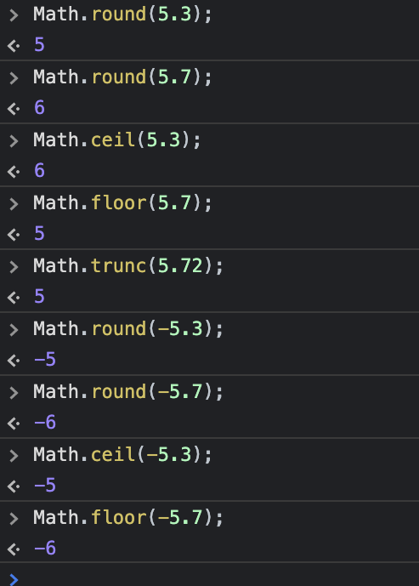
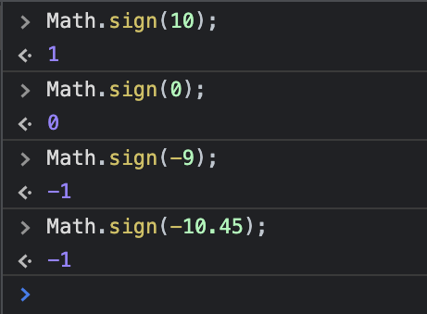
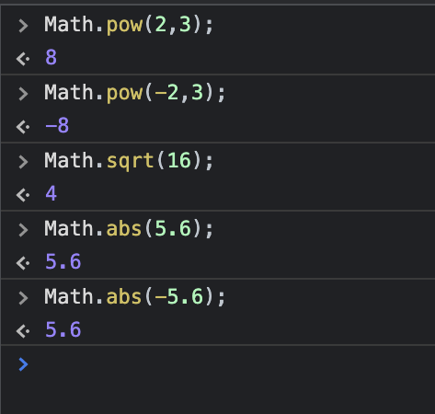
Aritmetica con JS: Math

Slide 39
Grazie.
Epicode School
Via Baccio Baldini, 12
00146 - Roma
ammissioni@epicode.school

